Slide 1
Сам Себе Кадровик считаем стаж
АКТУАЛЬНОСТЬ ЗАДАЧИ:
Зачем считать стаж, и для чего он нам нужен?
Прежде всего, от его размера зависит:
- объем пособия по больничному листу;
- величина пенсии по старости.
Кроме того, продолжительность специального стажа (например, непрерывный стаж работы в отрасли, на отдельном предприятии, или стаж государственной службы) дает право на получение работником льгот, компенсаций, надбавок к заработной плате.

Slide 2
Сам Себе Кадровик считаем стаж
ОСНОВНАЯ ЦЕЛЬ ПРИЛОЖЕНИЯ:
Автоматизировать процесс подсчета стажа работников предприятия (организации).
Приложение ориентировано в основном на:
Предприятия малого и среднего бизнеса, а также
Индивидуальных предпринимателей, не имеющих в штатном расписании организации кадровой службы (работника).
Приложение также может быть полезно и для кадровых служб крупных предприятий, государственных и муниципальных органов и учреждений.

Slide 3
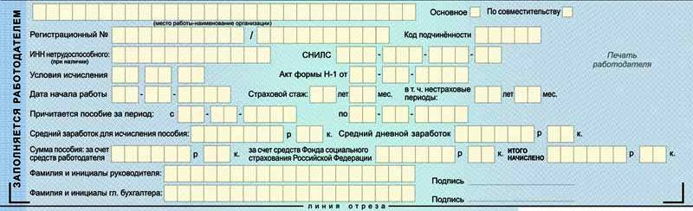
Сам Себе Кадровик считаем стаж
ОСНОВНАЯ ЗАДАЧА ПРИЛОЖЕНИЯ:
Автоматизировать процесс подсчета страхового стажа (лет, месяцев) работников предприятия для расчета объем пособия по листу нетрудоспособности:

Slide 4
Сам Себе Кадровик считаем стаж
ВНИМАНИЕ:
Федеральный закон от 27.07.2006 № 152-ФЗ "О персональных данных"
Статья 7. Конфиденциальность персональных данных
Операторы и иные лица, получившие доступ к персональным данным, обязаны не раскрывать третьим лицам и не распространять персональные данные без согласия субъекта персональных данных, если иное не предусмотрено федеральным законом.

Slide 5
Сам Себе Кадровик считаем стаж
ВНИМАНИЕ:
Федеральный закон от 27.07.2006 № 152-ФЗ "О персональных данных"
В целях реализации требований федерального закона в приложении реализованы:
- Авторизация пользователя (логин, пароль);
- Возможность смены данных для авторизации пользователя;
- Идентификация работников только по их табельному номеру;
- Удаление сведений из базы данных приложения, когда цели обработки персональных данных достигнуты (после увольнения работника).

Slide 6
Считаем стаж
начало
Алгоритм работы приложения:
ввести логин, пароль
выйти
ввести табельный номер
нет
чек-бокс изменения нажат
да
ввести и сохранить данные
выйти
ввести и сохранить данные
нет
номер есть в базе
да
продолжить
чек-бокс
дата сегодня нажат
нет
ввести и сохранить дату
продолжить
продолжить
да
нет
вывести результат
подтверждение удаления
удалить данные
выйти
конец
да
удаление данных

Slide 7
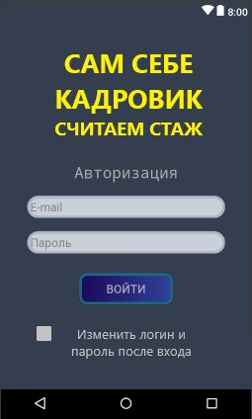
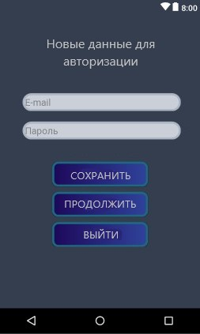

Считаем стаж
Пример стартового экрана и экрана изменения данных авторизации:
Activity 1
Activity 2
ввести табельный номер
да
чек-бокс изменения нажат
нет

Slide 8
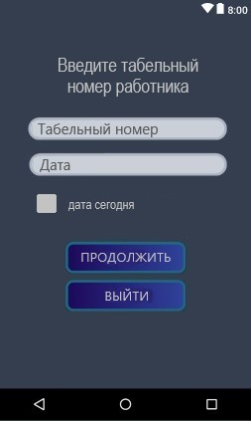
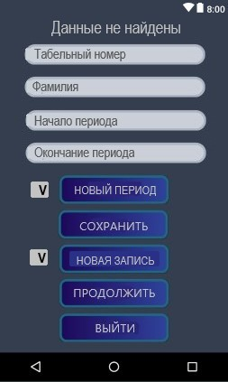
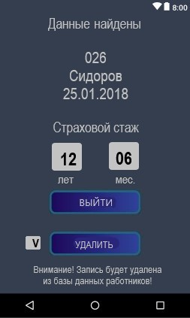
Считаем стаж
Пример рабочих экранов приложения:
Activity 3
Activity 4
Activity 5
При снятых чек-боксах
кнопки не активны

Slide 9
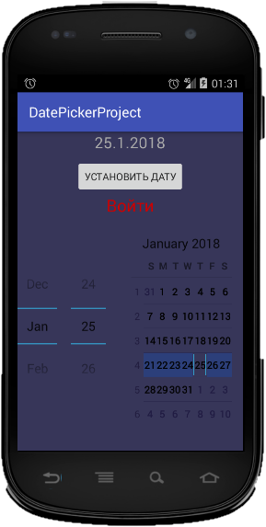
Считаем стаж
Пример возможного варианта установки даты расчета страхового стажа:
Activity 3
Activity 3-1
ввести табельный номер
При установке чек-бокса «дата сегодня» экран установки даты не появляется.
Дата расчета устанавливается автоматически.

Slide 10
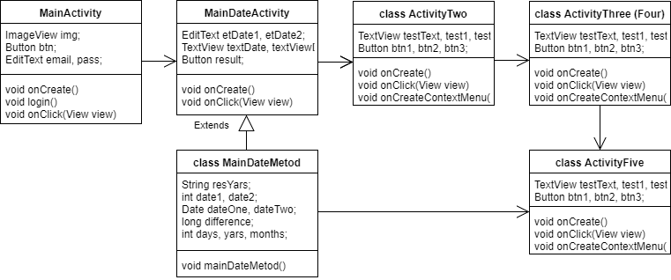
Считаем стаж
Диаграмма классов:

Slide 11
Считаем стаж
Вариант доработки приложения и разработки новой версии программы:
В новой версии программы возможен ввод в базу данных сведений об ИНН и СНИЛС нетрудоспособного работника с целью их автоматического вывода на экран.
Данная функция позволит сэкономить трудозатраты и время, необходимое на заполнение листа нетрудоспособности, так как не будет необходимости обращаться к бумажным носителям информации (личному делу, карточке учета формы Т-2 (Т-2 ГС).

